Slide 1
LAB1 无线信号感知与室内定位
第一组
组员：陈彦伯 张珏 韦贺文

Slide 2
基本功能
捕捉、筛选wifi探针信号并与MySQL数据库进行交互的服务器程序
三点定位算法（4种）
用于前端显示的网页文件与脚本
环境&设备
Python 3.11.3
MySQL 8.0.32
datasky wifi探针

Slide 3

数据处理
数据选择
range
wifi探针设备会根据信号强度自动计算range并包含在数据包里。
计算并不准确，在使用range时大多基于三个range比例进行计算。
rssi
捕捉到wifi设备发送的信号强度
rssi距离转换公式
distance = 10^{(MeasuredPower - RSSI)/10*N}
经过尝试，我们选择MeasuredPowwer = -53, N = 3作为比较合适的参数。
数据过滤
由于实体干扰与其他信号干扰，数据中存在噪音。
我们的实验环境为7mx5m，于是我们在数据过滤上简单的采取过滤掉range/distance大于13m的数据。

Slide 4
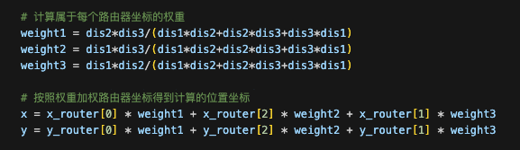
算法1:归一化加权
归一化加权
根据三个距离数据的比例，计算三个点坐标在设备坐标中的权值。
注意到权值与距离数据呈反比关系，我们选择函数f（R）处理距离数据，并通过公式W_A = f(R_A)/f(R_A)+f(R_B)+f(R_C)进行归一化计算出每个路由器坐标在设备坐标中的权值。
经过多次尝试，我们确定f(R) = 1/R为误差最小的距离处理函数。

Slide 5
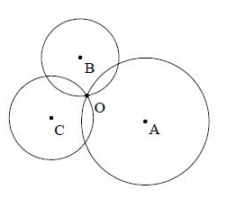
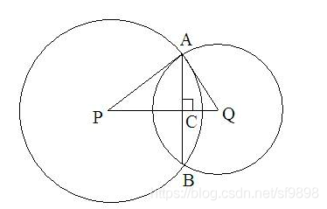
算法2:几何求平均
首先在三边上找出其两端点画出的圆的两交点连线的中点。
计算公式：PC = PQ/2 + (PA^2 -QA^2)/2PQ
为避免不合法数据影响结果，距离和小于边长和单个距离大于边长的情况均直接采用两边比例直接得到该边上的点。
最后对得到的三个点求重心，得到设备位置的近似值。

Slide 6
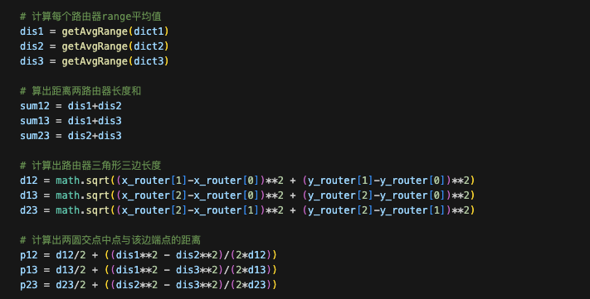
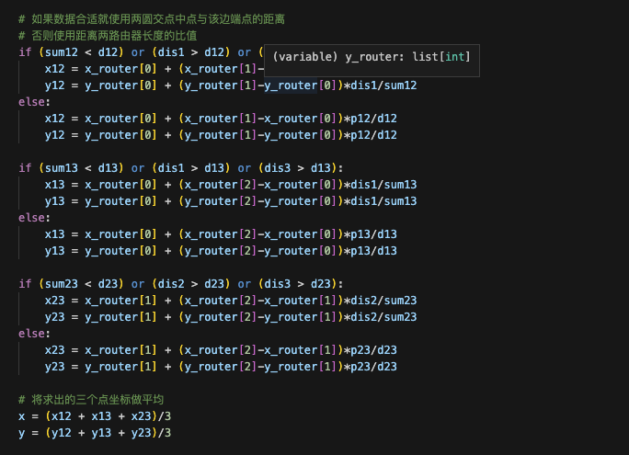

Slide 7
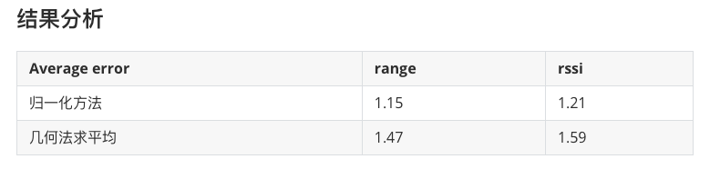
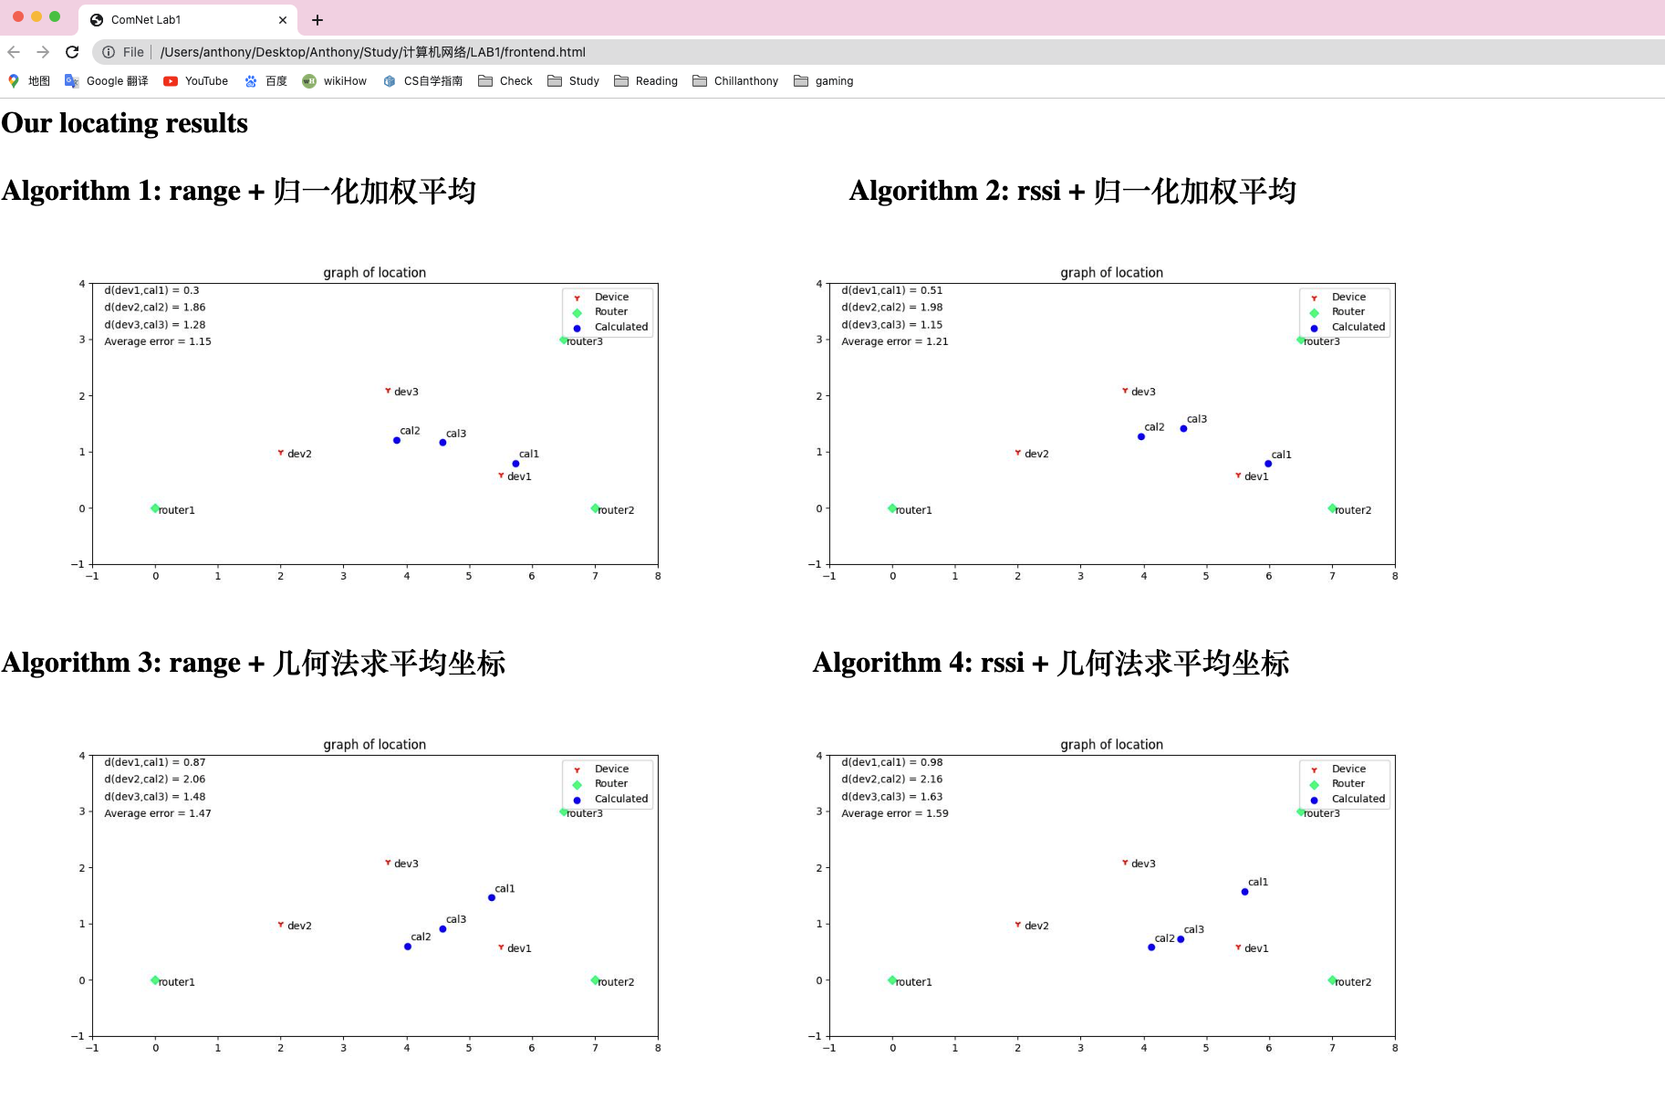
实验结果

Slide 8
结果分析
在本实验中，归一化加权方法的表现要显著优于几何求平均法，我们认为原因如下
归一化加权是一种较为粗略的方法，没有几何上的精确性，但却能够由于权值计算函数的灵活性在实验场景特定的情况下实现较高的精确度。
几何法在实验数据合法性较高的情况下具有较高的准确度，然而，在本实验中，由于实验数据的限制，首先在三角形边上求点时需要为了处理不合法数据引入比例方法，其次，在根据三个边上点求设备坐标时，为了计算形式的简便采取了直接计算重心，也导致了一定的误差，使得我们的几何法实质上也成为了一种不成功的近似算法

Slide 9
由于时间&数据所限没来得及实现的想法
拟合出一条range-实际距离的对应函数
人工设定实际距离d 对每个实际距离从服务器获取range数据
通过每个实际距离d的平均range拟合出函数d = f(range)
可以得到稍微精确的
实时定位&轨迹计算
受wifi探针抓包能力限制（时延不稳定&存在噪音）
只能确定大致位置（某个房间or楼层？）
精确的几何算法
根据三距离比例求三圆共同交点（四次方程可解 形式复杂）

Slide 10
感谢聆听

